Slide 1


JUVANTIS
F. Ebert
Fachinformatiker
IT & Administration Sanexio
Burgenring 58
35396 Gießen
T. Kohlweyer
Medienkaufmann
Entwicklung & Design Sanexio
Steingasse 4
65183 Wiesbaden
S. Stracke, MD, MBA
Internist, Gesundheitsökonom
GF Sanexio GmbH & Co. KG
Gauguinweg 23
60438 Frankfurt am Main

Slide 2
Executive Summary

Slide 3
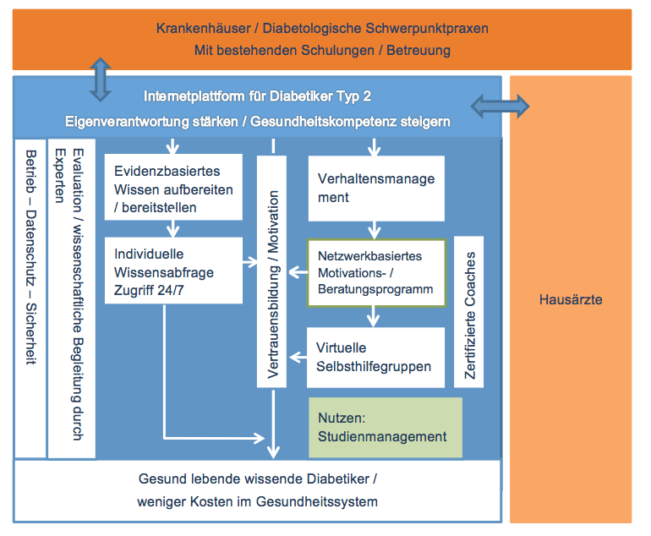
Übersicht „Selbsthilfe-Netzwerk“

Slide 4
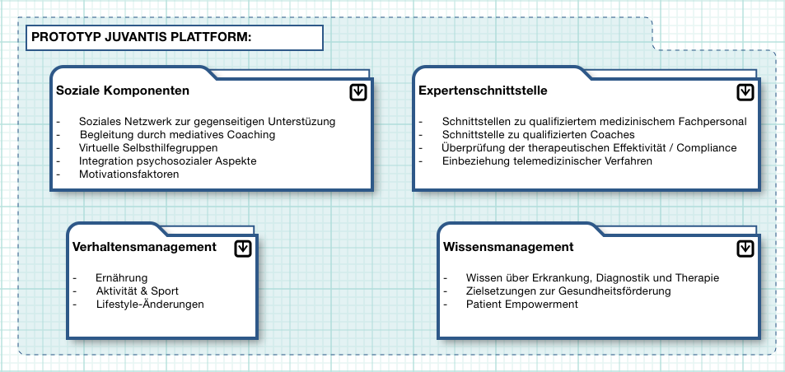
Komponenten:
KOMPONENTEN
Kommunikation
Motivation
Zeit
Information

Slide 5

Schichtenmodell:
Online-Studiencenter zur Evaluation eigener und Drittanwendungen für die Plattform
Expertenschnittstelle zur Einbindung verschiedener Akteure aus dem Gesundheitsmarkt
Bereitstellung aktueller Webtechnologien in Form eines Sozialen Netzes für Teilnehmer
Bereitstellung von Gesundheits-Informationen
ONLINE-STUDIENCENTER
MODUL 3
Analyse, Aggregation, Algorithmen
Onlineplattform mit sozialer Netzstruktur
Prädiktive Analyse Gesundheitsdaten
Testung und Implementation von Präventionsprogrammen auf der Plattform
Matching Programming Interface
MODUL 2
Studienplanung durch wissenschaftlichen Beirat
VERHALTENSMANAGEMENT
MODUL 1
Evidenzbasierte Präventionsprogramme für eingeschriebene Teilnehmer
WISSENSMANAGEMENT
MODUL 1
Offener Bereich für Interessierte

Slide 6
Idee

Slide 7
Projekt „Juvantis“
Hintergrund
Ziel
Studienanalyse / Update Evidence base
Formulierung Hypothese
Entwicklung Studiendesign & Prototyp
Meilensteinplanung
Diskussion

Slide 8
Hintergrund: Diabetesschulung
Der Grad der Evidenz ist ausgesprochen gut.
Weltweit > 200 randomisierte, kontrollierte Studien.
Nachgewiesene Wirksamkeit in Hinblick auf
die Blutzuckereinstellung
das krankheitsbezogene Wissen
das Selbstbehandlungsverhalten
ausgewählte assoziierte Risikofaktoren wie Bluthochdruck
und die Lebensqualität
Strukturierte Diabetesschulung stellt eine evidenzbasierte Therapie dar!
Quelle: NVL 2013

Slide 9

High prevalence of undiagnosed diabetes mellitus in Southern Germany: Target populations for efficient screening. The KORA survey 2000
About 40% of the population aged 55 to 74 years in the Augsburg region have
disturbed glucose tolerance or diabetes.
Half of the total cases with diabetes are undiagnosed.
Cardiovascular risk factors worsen among glucose tolerance categories,
indicating the need for screening and prevention. Screening for undiagnosed diabetes
could be most efficient in individuals with abdominal adiposity, hypertriglyceridaemia,
hypertension, and parental diabetes history.
W. Rathmann, B. Haastert, A. Icks, H. Löwel, C. Meisinger, R. Holle, G. Giani

Slide 10

Modeling the impact of prevention policies on future diabetes prevalence in the United States
Projections suggest that by 2030,
nearly half of the US population
will have either prediabetes or type 2 diabetes,
foreshadowing the first time in history that the majority of the American
adult population will exhibit dysglycemia.
Gregg EW, Boyle JP, Thompson TJ, Barker LE, Albright AL, Williamson DF

Slide 11
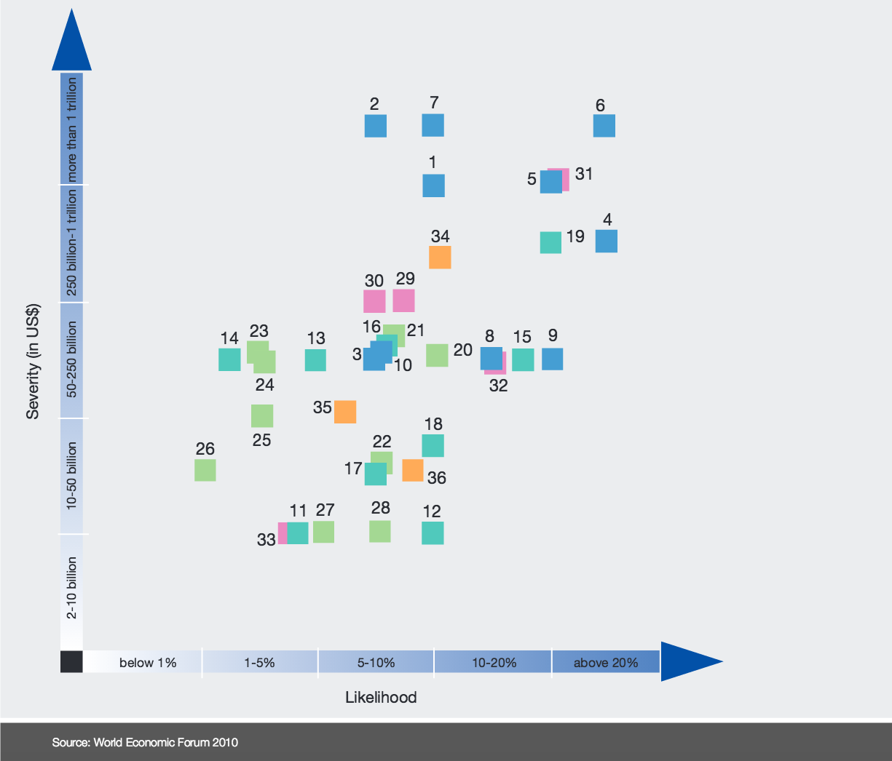
Global Risks Landscape 2010: Likelihood with Severity by Economic Loss
31: Chronische Erkrankungen

Slide 12
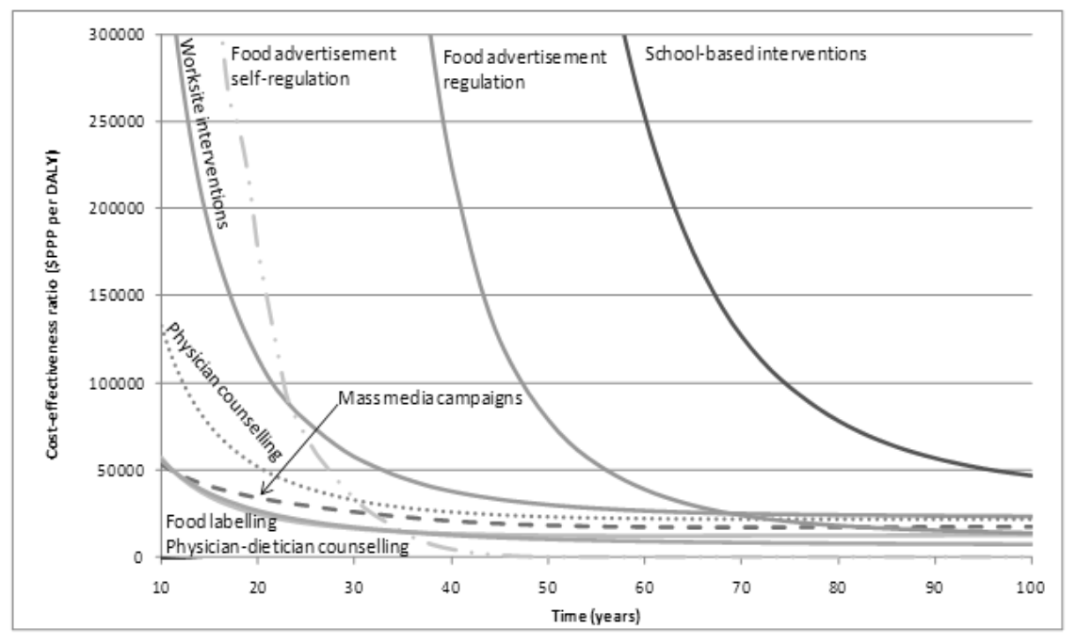
Cost-effectiveness of interventions over time ($/DALY)
OECD HEALTH WORKING PAPERS No. 48

Slide 13
Hintergrund: Diabetesschulung
Traditionelle Schulungs- und Selbstmanagementprogramme können nicht in dem Maße skaliert werden, wie entsprechender Bedarf besteht.
Strukturierte Schulungsmaßnahmen für Diabetiker, die bereits eine Schulung absolviert haben und weitere Unterstützung benötigen, fehlen allerdings weitgehend.
Ein Diabetiker erhält in Deutschland im Schnitt nur zwei Stunden ambulante Behandlung jährlich, d.h. er ist in 99.98 Prozent seiner Zeit mit der Krankheit alleine.
Quelle: NVL 2013; Deutscher Gesundheitsbericht Diabetes 2015

Slide 14
Projekt „Juvantis“
Hintergrund: Diabetes-Epidemie; Schulungsprogramme als evidenzbasierte Therapieoption
Ziel
Studienanalyse / Update Evidence base
Formulierung Hypothese
Entwicklung Studiendesign & Prototyp
Meilensteinplanung
Diskussion

Slide 15
Ziel
Entwicklung einer onlinebasierten,
von Fachpersonal und
qualifizierten Coaches koordinierten
Selbstmanagement- und Wissensplattform.

Slide 16
Ziel
Entwicklung einer Plattform mit dem Ziel,
Schlüsselkomponenten erfolgreicher Schulungs-
programme in ein Online – Format mit Hilfe
aktueller Webtechnologien zu übersetzen.
Weiterhin soll Juvantis als eine Webapplikation
konzipiert werden, die über verschiedene evidenz-
basierte Curricula in der Lage ist, weitere zukünftige
verhaltensmedizinische Programme zu entwickeln.

Slide 17
Projekt „Juvantis“
Hintergrund: Diabetes-Epidemie; Schulungsprogramme als evidenzbasierte Therapieoption
Ziel: Transfer erfolgreicher traditioneller Präventionsmodule in ein Online – Format
Studienanalyse / Update Evidence base
Formulierung Hypothese
Entwicklung Studiendesign & Prototyp
Meilensteinplanung
Diskussion

Slide 18
Studienanalyse: pre-trial evaluation
Identifizierung evidenzbasierter Onlineprogramme
Screening von 51 Studien aus 6 Datenbanken
Erste qualitative Bewertung für 23 Studien
Positiver Einfluss auf die Einstellung des Blutzuckers
Effekte bei Smartphone-Anwendungen ausgeprägter
Unterschiedliche Aussagen zu Gewicht, RR, Lebensqualität
Zeit zum follow-up: 2 Monate bis > 4 Jahre
Heterogene Kontrollgruppen (jeweiliges Standardprogramm)
Keine wesentlichen adverse Effekte (Ausnahme: Ergonomie)

Slide 19
Studienanalyse: pre-trial evaluation
Erfolgreiche Modulkomponenten aus:
DESMOND („the Diabetes Education an Self-Management for Ongoing and Newly Diagnosed with typ 2 diabetes)
ROMEO („the Rethink Organization to iMprove Education and Outcomes for people with type 2 diabetes)
X-PERT Programm
DAFNE (Dose Adjustment For Normal Eating for people with type 1 diabetes)
The expert patients program (EPP)
Diabetes Prevention Program (DPP)

Slide 20
Erfolgreiche Modulkomponenten:

Slide 21
Projekt „Juvantis“
Hintergrund: Diabetes-Epidemie; Schulungsprogramme als evidenzbasierte Therapieoption
Ziel: Transfer erfolgreicher traditioneller Präventionsmodule in ein Online – Format
Studienanalyse (bisher 23 Studien): Identifizierung von 4 effektiven Hauptkomponenten
Formulierung Hypothese
Entwicklung Studiendesign & Prototyp
Meilensteinplanung
Diskussion

Slide 22
Formulierung der Hypothese:
Effektivität
der Online-Prävention
ist vergleichbar
mit der traditioneller Methoden
Effizienz ist besser !

Slide 23
Formulierung der Hypothese:
STUDIE
Transfer der Diabetes Prävention
in ein Online – Netzwerk
Validierung gegen Nationale Versorgungsleitlinien

Slide 24
Formulierung der Hypothese:
Nachweis des medizinischen Nutzens („Effektivität“)
Nachweis einer wirtschaftlicheren Versorgung („Effizienz“)
Nachgewiesener Beitrag zur Sicherstellung einer ausreichenden
Versorgung (Skalierbarkeit)

Slide 25
Projekt „Juvantis“
Hintergrund: Diabetes-Epidemie; Schulungsprogramme als evidenzbasierte Therapieoption
Ziel: Transfer erfolgreicher traditioneller Präventionsmodule in ein Online – Format
Studienanalyse (bisher 23 Studien): Identifizierung von 4 effektiven Hauptkomponenten
Hypothese: Onlineprävention ist effektiv und gleichzeitig effizienter als traditionelle Programme
Entwicklung Studiendesign & Prototyp
Meilensteinplanung
Diskussion

Slide 26
Studiendesign:
Entwicklung einer Alternative zu Randomisiert Kontrollierten Studien
RCTs:
Meistens sehr teuer
Aufwendig in Planung und Durchführung
Kleine Populationsgrößen und Beobachtungszeiträume
Klinische „efficacy“ JA, „effectiveness“ NEIN
Telemedizinisch doppelt blinde Studien nur schwer durchführbar
Rechtliche Einschränkungen bei telemed. Studien für KK
Innovationszyklus von Idee bis Umsetzung bis zu 15 Jahre

Slide 27
Studiendesign:
Entwicklung einer Alternative zu Randomisiert Kontrollierten Studien
Alternative Studienform für die Telemedizin:
Nicht randomisiert kontrollierte Beobachtungs- / Kohortenstudien
Deutlich reduzierter administrativer und finanzieller Aufwand
Kombination aus klinischen Daten und Routinedaten der KK
Höhere Reflexion der Versorgungswirklichkeit
Anwendung von Matching – Verfahren
Teilnehmerakquise ONLINE (ResearchKIT, JUVANTIS, ....)

Slide 28
Module JUVANTIS:
MODULE
Kommunikation
Motivation
Zeit
Information

Slide 29
Projekt „Juvantis“
Hintergrund: Diabetes-Epidemie; Schulungsprogramme als evidenzbasierte Therapieoption
Ziel: Transfer erfolgreicher traditioneller Präventionsmodule in ein Online – Format
Studienanalyse (bisher 23 Studien): Identifizierung von 4 effektiven Hauptkomponenten
Hypothese: Onlineprävention ist effektiv und gleichzeitig effizienter als traditionelle Programme
Entwicklung Studiendesign & Prototyp: Alternative zu RCTs / Erfolgsfaktoren der Komponenten
Meilensteinplanung
Diskussion

Slide 30
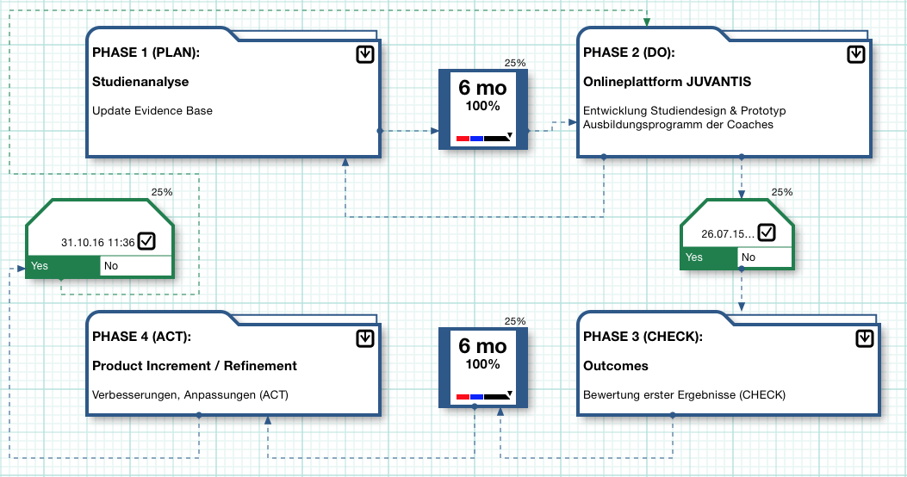
Meilensteinplanung:

Slide 31
Nächste Schritte für PHASE II:
Landingpage / Informationen
Kontaktaufnahme mit Kompetenzpartnern
Entwicklung Studienkonzept
1. Zwischenbericht
Erstellung Prüfplan/Studienprotokoll
2. Zwischenbericht
Entwicklung Prototyp (webbasiert)
3. Zwischenbericht
Rekrutierung von Studienteilnehmern
Beginn der Studie

Slide 32
Angebot

Slide 33
Plattformkonfiguration:
Hohe Serviceleistung:
Expertenschnittstelle und soziales Netz
Kern
Evidenzbasiertes
Konzept
Hoher Qualitätsanspruch
ONLINE - Gesundheitsplattform
- Verhaltensmanagement
- Wissensmanagement
MPI & Studiencenter
Transaktionsleistung:
24/7 - Verfügbarkeit
Wissensdatenbank
Netzwerke vor Ort
Verbundleistung:
Predictive Analytics & Big Data
Human - Enhancement
Garantieleistung:
Datenschutz
Hauptmerkmale
Zusatzmerkmale
Notes:
Verbundleistungen ergänzen sich gegenseitig und stehen häufig komplementär zueinander
(Bsp.: Shampoo und Spülung)
Transaktionsleistungen bereichern nutzenstiftend die Transaktionsleistung, bzw. senken die Transaktionskosten
(Bsp. nutzenstiftende Leistung: Probierstände oder Kinderhort am Point of Sale; kostensenkende Leistung: Verfügbarkeit des Produkts in den Läden {Ubiquität}, Informationsgehalt der Werbung für das Produkt)

Slide 34
Modul 1: Verhaltensmanagement
Risiko
Online
Fragebogen
Fitness
Sport
Bewegung
Folgeprogramm
Kontinuierliches
Feedback
Gewicht
Ernährung
Beratung
Alltag
Änderungen
Lifestyle
Start
Phase 4
Phase 2
Dauer-Programm
Phase 3

Slide 35
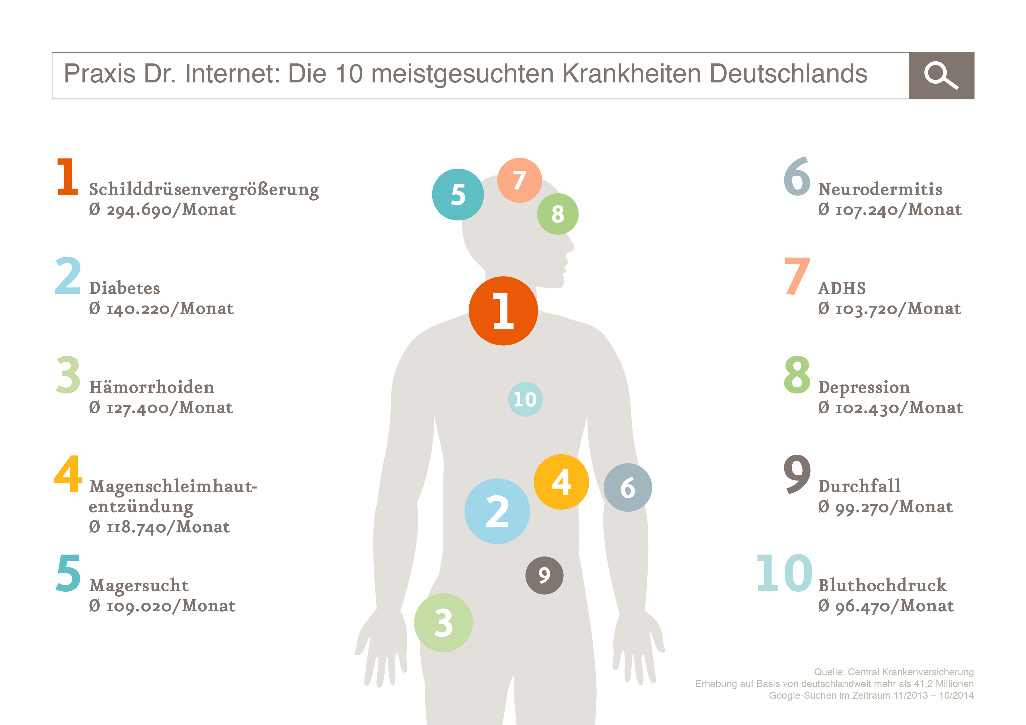
Modul 1: Wissensmanagement
Central-Studie „Praxis Dr. Internet“

Slide 36
Modul 1: Wissensmanagement:
Jede dritte Ratgeberseite gibt mangelhafte oder ungenügende Informationen weiter.
Die meisten Angebote sind unvollständig, fehlerhaft und ohne jegliche Einordnung.
Viele Angaben sind veraltet
In 71 von 100 Fällen fehlten Hinweise auf Komplikationen ohne Beginn einer Therapie
Positivbeispiel: https://www.gesundheitsinformation.de/ (IQWIG – Seite)
Anforderungskatalog an Gesundheitsinformationen:
http://www.ebm-netzwerk.de/pdf/publikationen/gpgi.pdf
Central-Studie „Praxis Dr. Internet“

Slide 37
Modul 1: WRF (Wiki – Review – Facts)
Wiki
Input
Facts
Review

Slide 38
Evaluation der Informationsqualität:
MPI
Patienten
Med. Fachpersonal
Ambulant & Stationär
KdöR KKen KVen
Kommunen
Patienten-verbände
Pharma
Medizin-technik
Gesundheitsinformationen werden über die Programmierschnittstelle in Form von Wikis erstellt
Leibniz-Institut
Welche Interfaces führen zu einer stärkeren Beachtung der Informationen?
Die Einträge in den Wikis unterlaufen einem Review und werden in Faktenboxen transkribiert
Die Faktenboxen können in unterschiedlichen Versionen entwickelt werden
Wie wird die Qualität dieser Angebote bewertet?
Wie kann der Bewertungsprozess der Nutzer bei der Informationsrecherche auf der Plattform beeinflusst werden?
Erkenntnisse aus der Evaluation des Leibniz-Instituts fließen in die Plattform ein
Wiki
Input
Facts
Review

Slide 39
Coaches vs. Standard:
Interventionsgruppe
Persistierende Anleitung durch qualifizierte Coaches des DDB
Kontrollgruppe
Keine weiteren spezifischen Maßnahmen nach Abschluss des Programms
Nutzung der technischen Infrastruktur des Moduls „Wissensmanagement“
Lediglich Nutzung der allgemeinen Informationen auf der Plattform

Slide 40
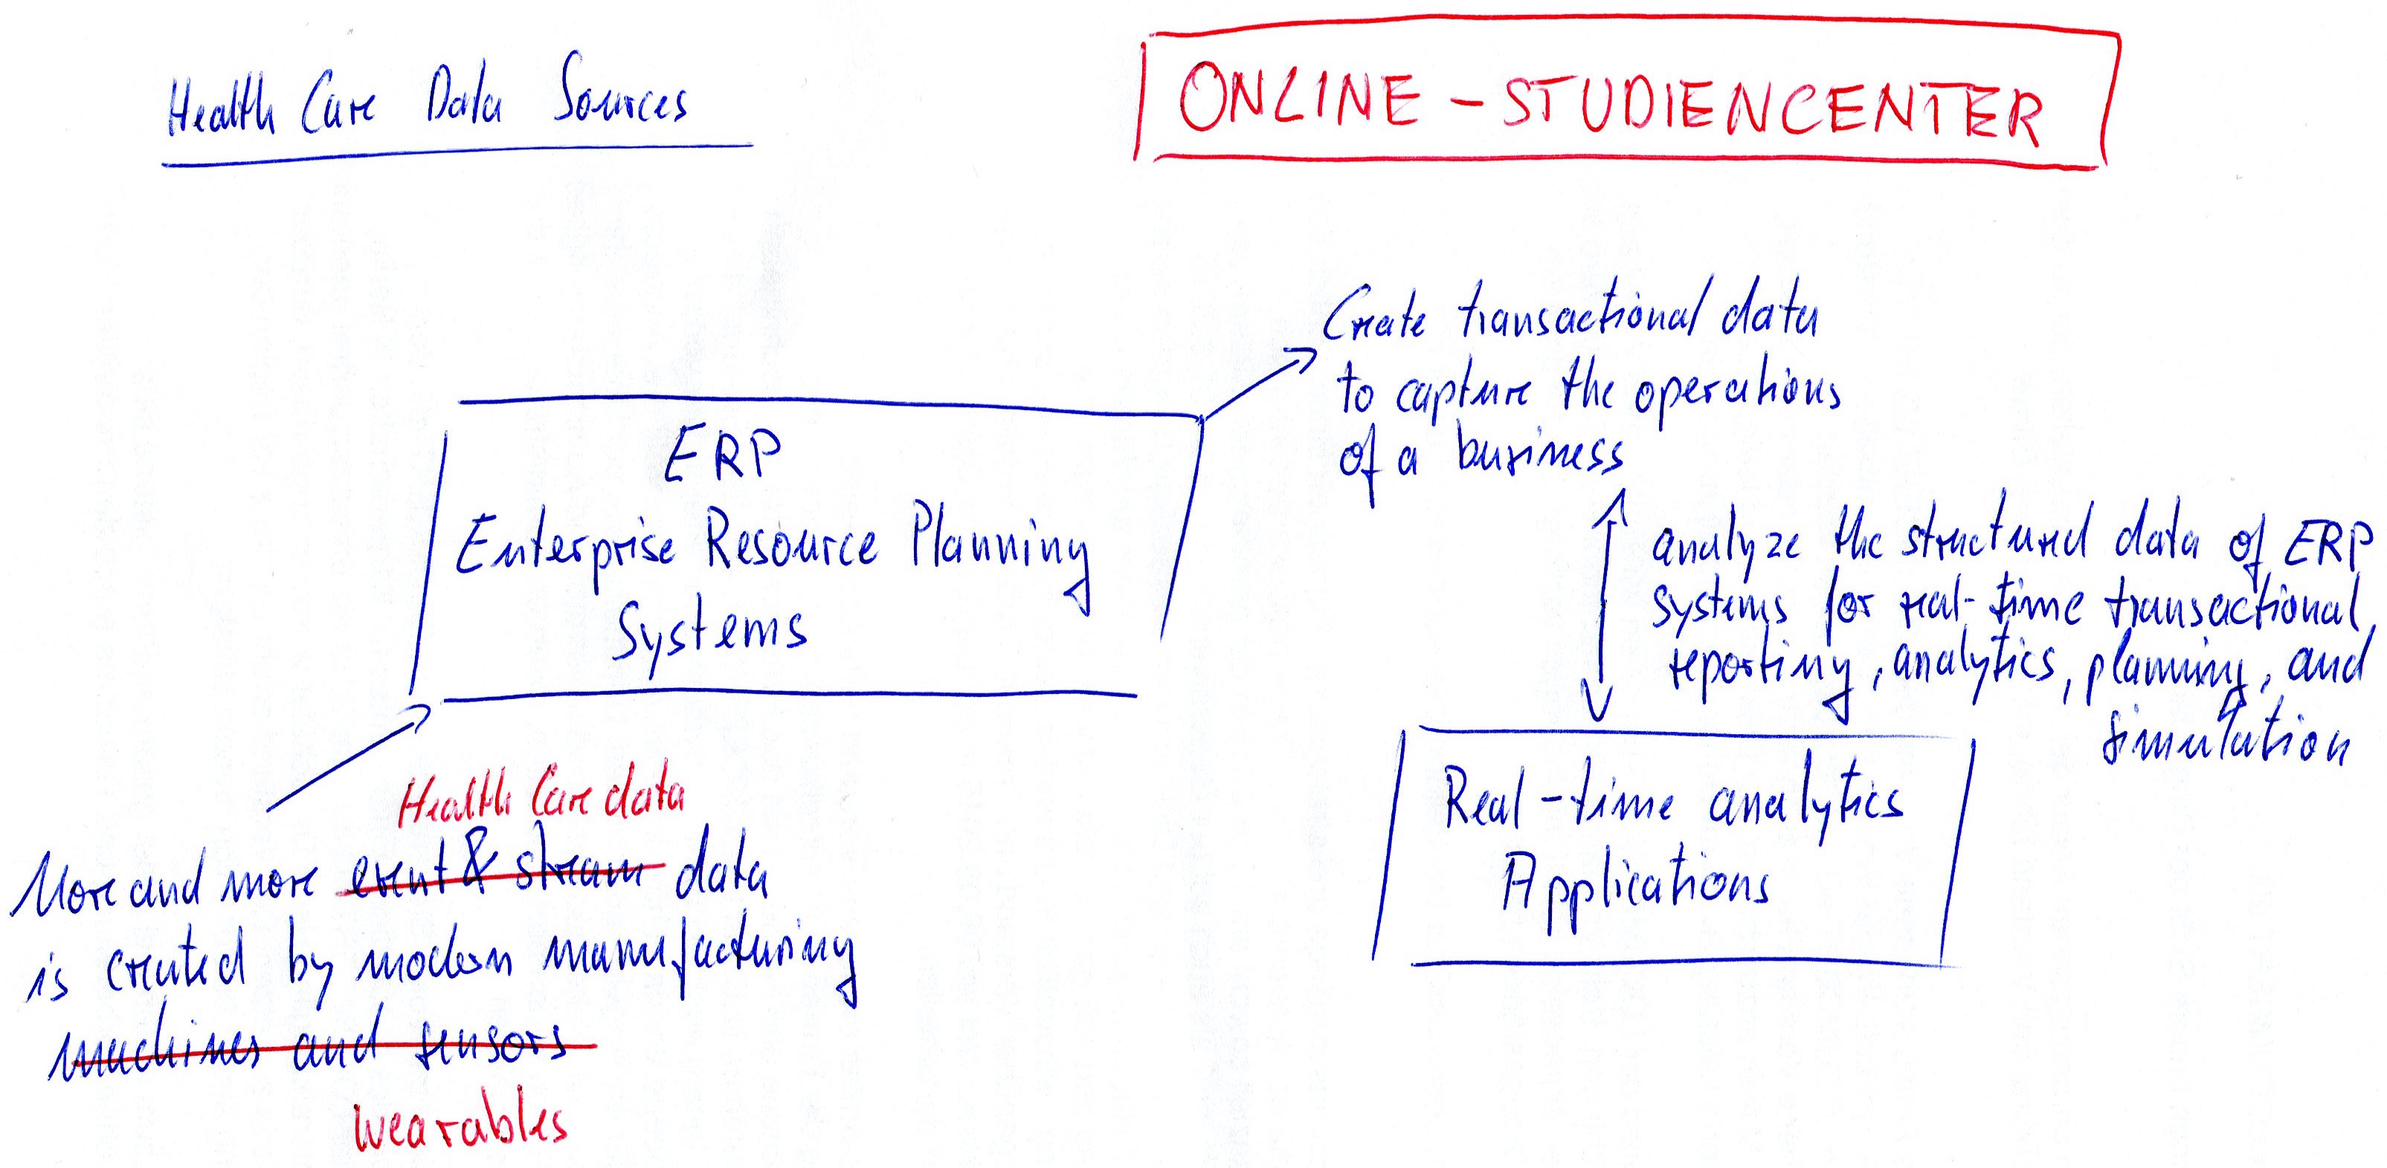
Modul 3: Studiencenter

Slide 41
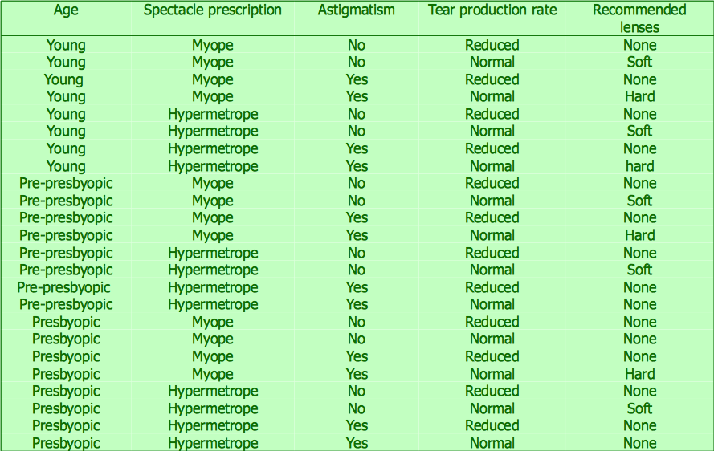
Modul 3: Algorithmen

Slide 42
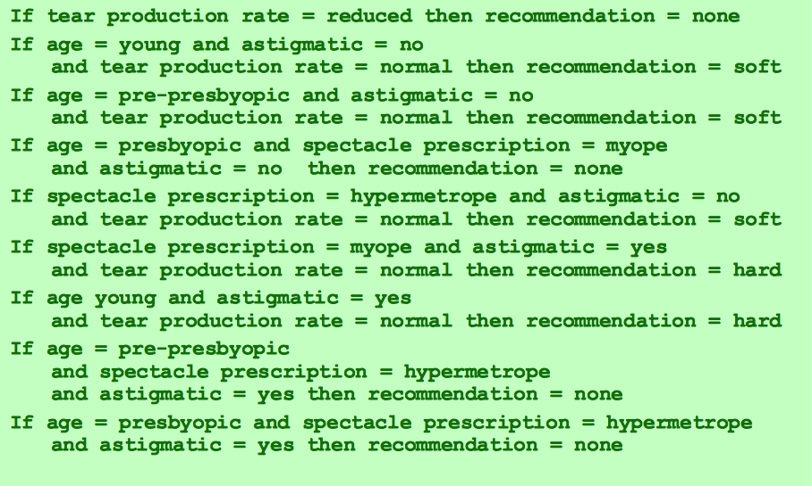
Modul 3: Algorithmen

Slide 43
Datenwertschöpfung:
Induktiver
Ansatz
Gesundheitsplattform
Web 2.0 Technologie
Online-Studiencenter
Entwicklung eigener Studiendesigns zur Evaluation von telemedizinischen Interventionen
Das Matching-Programming Interface fungiert zum einen als Rekrutierungscenter und zum anderen als Schnittstelle zum Austausch von Informationen zwischen den beteiligten Akteuren
Entwicklung von Algorithmen zur prädiktiven Analyse von Gesundheitsdaten in Echtzeit
Evaluierung eigener Online-Programme sowie von Dritten
Eingabe medizinischer und sozioökonomischer Daten über Fragebögen, Umfragen und Profileingaben
Rekrutierung zur Studienteilnahme anhand eingegebener Profilinformationen
Programme von Drittanbietern können nach Evaluation auf der Plattform implementiert werden
MODUL 1
Erkenntnisse aus eigenen Studien fließen in die Plattform ein
Programme von Drittanbietern können nach Evaluation auf der Plattform implementiert werden
Datenquelle
MPI
Patienten
Med. Fachpersonal
Ambulant & Stationär
KdöR KKen KVen
Kommunen
Patienten-verbände
Pharma
Medizin-technik
MODUL 2
Deduktiver
Ansatz
Aufbereitung
der Daten
MODUL 3
Datenverarbeitung

Slide 44
Datenwertschöpfung in 4 Stadien:
COLLECTION
ANALYSIS
EVALUATION
DISTRIBUTION
CAED – Zyklus (induktiver Ansatz):
USER
Fragebogen
Verhaltensmanagement Onlineprogramm
Profil- und Gruppenerstellung
Matching-Algorithmus
MPI
Integration der Daten
Studienbegleitung
Online-Studiencenter
USER
Umfragen
Statistische Analyse
Auswertung
Ergebnisse
Anwendung der Studienergebnisse
Planung und Simulation
Dateneingabe
Profileingabe
Zuordnung & Mustererkennung
Aufbereitung der Daten
Implementation neuer Programme auf der Gesundheitsplattform
Matching Algorithmus
Rekrutierung von Studienteilnehmern
Erste Einteilung
Abgleich der Matching-Daten mit aktuellen oder geplanten Studien
Studienplanung
Entwicklung intelligenter Algorithmen zur prädiktiven Analyse von med. Daten
Entwicklung von Studienkonzepten zur Evaluation telemedizinischer Projekte
Teamauswahl
Gruppierung identischer Profilinformationen

Slide 45
Datenwertschöpfung in 4 Stadien:
DISTRIBUTION
COLLECTION
ANALYSIS
EVALUATION
DCAE – Zyklus (deduktiver Ansatz):
Online- Studiencenter
Formulierung Hypothese
PROBANDEN
Rekrutierung
Matching: Ein-, Ausschlusskriterien
MPI
Studienplanung
Verhaltensmanagement Onlineprogramm
Bereitstellung notwendiger Ressourcen
Implementation erfolgreicher Programme auf der Plattform
Durchführung der Studie
Studienbegleitung
Vertragsgestaltung
Projektmanagement
Öffentliche Einschreibung in die Programme
Alternativen zu RCTs
Veröffentlichung der Ergebnisse

Slide 46
Modul 2: MPI (Matching Programming Interface)
MPI
Patienten
Med. Fachpersonal
Ambulant & Stationär
KdöR KKen KVen
Kommunen
Patienten-verbände
Industrie Pharma Medizintechnik
Wissenschaftlicher Beirat:
Beratung und Planung der Studien
Konzeption
Durchführbarkeit
Finanzierungsplanung
Projektmanagement
Vertragsgestaltung
Studiendokumentation
Qualitätsmanagement
Datenmanagement
Vorbereitung der Daten
Auswertungsplan
Statistischer Bericht
Legende:
evidenzbasiert, evaluiert
offener Austausch
Informationsabruf

Slide 47
Modul 2: MPI (Juvantis Prototyp-Entwicklung)
MPI
Patienten
ADBW
AOK BW
Leibniz Institut
Tübingen
DDB
Medizinische Hochschule Hannover
EBS Universität

Slide 48
MPI: Rolle der Daten-Infomediäre
Urheber von Daten
Stellen Daten zur Verfügung
Geben Fragestellung an
Daten-Infomediäre
Sichern die Daten
Bereiten die Daten vor
Nutznießer von Daten
Setzen Erkenntnisse aus Datenanalyse um
VERBUND
Schaffung einer Clearingstelle für den standardisierten Datenaustausch.
Gewähr der Datenportabilität
INNOVATION
Präzisierung von Daten und Erstellung von Datenpaketen zur Analyse
KONTROLLE
Anonymisierung von Daten. Datenschutz-Richtlinien. Schaffung einer Vertrauensbasis.
SKALIERUNG
Entwicklung und Betrieb einer Infrastruktur zum Erfassen, Normalisieren, Aggregieren, Speichern, Verarbeiten und für das Backup der Daten

Slide 49
WIN-WIN-WIN:
Modul 2 - Backend
(Matching Programming Interface)
Stellt Knowhow
zur Verfügung
MPI
WIN:
Evidence Based
Netzwerk
Informationen
WIN:
Wissenschaftlicher Output
Netzwerk
Updates
Modul 1 - Frontend
(Wissensplattform)
Stellt Infrastruktur
und Tools
zur Verfügung
Modul 1 - Frontend
(Online-Prävention)
Sanexio
Juvantis
WIN:
Daten
Prämien
Stellt Daten
zur Verfügung
Modul 3 - Backend
(Online-Studiencenter)

Slide 50
Schichtenmodell:
Online-Studiencenter zur Evaluation eigener und Drittanwendungen für die Plattform
Expertenschnittstelle zur Einbindung verschiedener Akteure aus dem Gesundheitsmarkt
Bereitstellung aktueller Webtechnologien in Form eines Sozialen Netzes für Teilnehmer
Bereitstellung von Gesundheits-Informationen
ONLINE-STUDIENCENTER
MODUL 3
Analyse, Aggregation, Algorithmen
Onlineplattform mit sozialer Netzstruktur
Prädiktive Analyse Gesundheitsdaten
Testung und Implementation von Präventionsprogrammen auf der Plattform
Matching Programming Interface
MODUL 2
Studienplanung durch wissenschaftlichen Beirat
VERHALTENSMANAGEMENT
MODUL 1
Evidenzbasierte Präventionsprogramme für eingeschriebene Teilnehmer
WISSENSMANAGEMENT
MODUL 1
Offener Bereich für Interessierte

Slide 51
Zielgruppen Kundennutzen

Slide 52
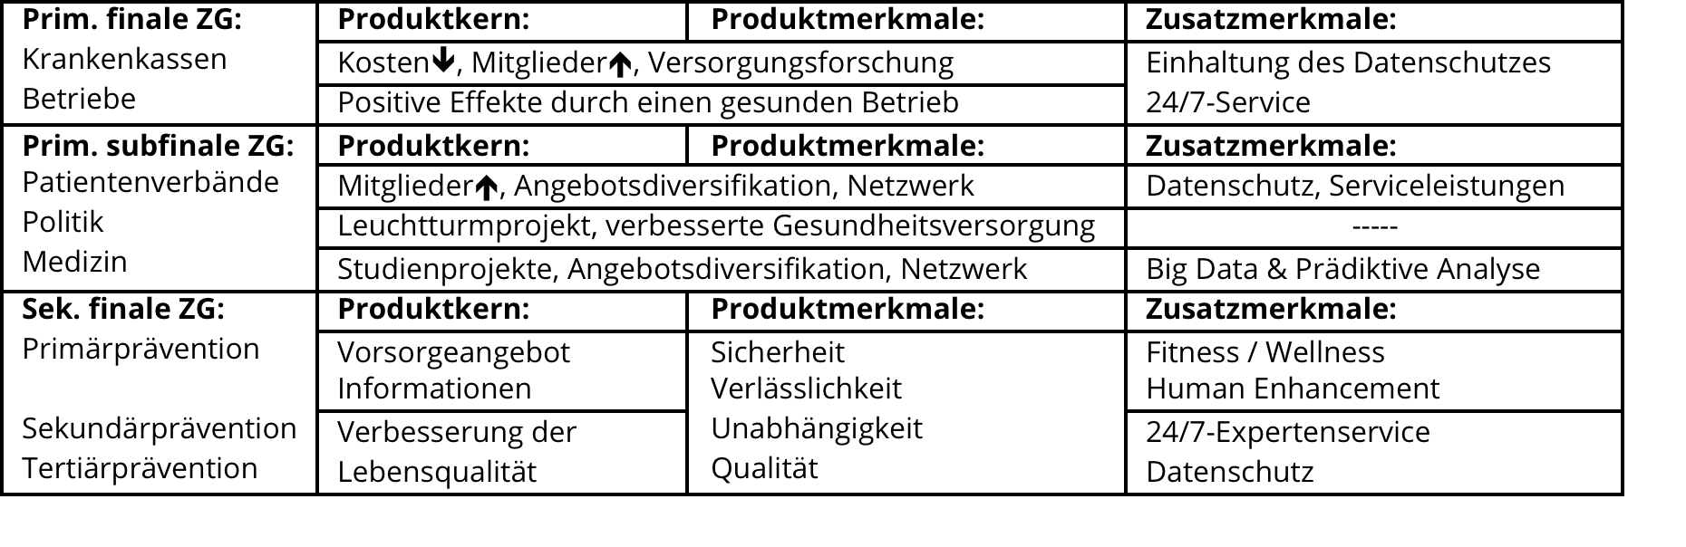
Zielgruppen & Kundennutzen:

Slide 53
Wettbewerbsanalyse

Slide 54
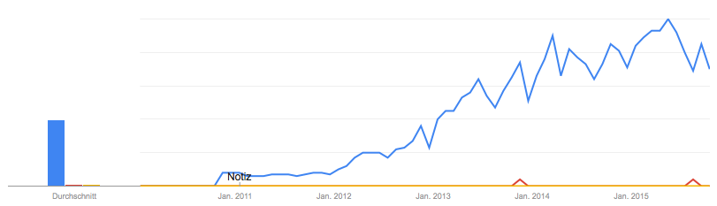

Google-Trends:

Slide 55
Projektschnittstellen:
Konnektivität / Mobilität
Modul 4
SoLoMo
Dezentralisierte Netzwerke
Silver Society
Downaging
Ambient
Assisted
Living
Modul 1
Internet der Dinge
Collaboration
Neue Lernformate
24/7-Gesellschaft
Third Places
Demographischer
Wandel
E-Health
Big Data
Gesundheit
Public Health
Quantified Self
Gesundheitsmanagement
Corporate Health
Schnittstellen-
Design
Prävention
Personalisierte Medizin
Feedback &
Wissens-
Gesellschaft
Open Education
Modul 3
Life-Long-Learning
Neues Lernen
Modul 2

Slide 56
Konkurrenten

Slide 57
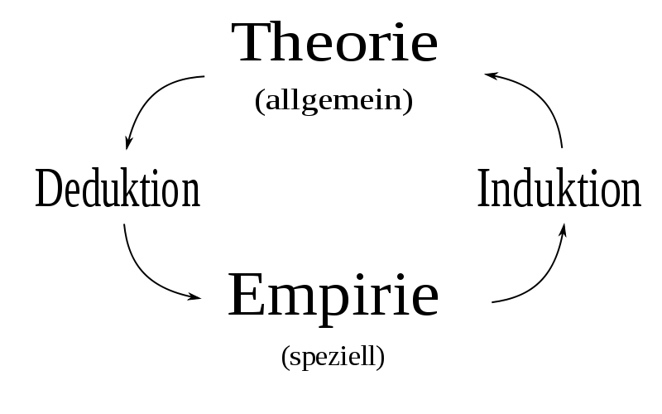


Big-Data-Unternehmen:

Slide 58
Organisation

Slide 59
Organisation
Community Oversight Committee (Überwachungsfunktion)
JUVANTIS gGmbH (stellt Infrastruktur her)
DEVELOPER-Group (vom Team berufene Mitglieder)
Leadership Team (Steuerungsgremium bestehend aus Community und Developer-Group)
COMMUNITY-Group (vom Netz gewählte Teilnehmer)
JUVANTIS (Open Source Plattform)
SANEXIO: Datenanalyse Studiencenter
SEBaNA (Smart Evidence Based Network Analytics

Slide 60
Organisation: Juvantis (Stiftung, gemeinnütziger Verein...)
Finanzierung
Marketing
Recht
Vertretung im Streitfall
Medizinrecht
Organisation
Veranstaltungen
Netzwerkbildung
Betrieb
Laufender Betrieb
Server
Service
Entscheidung
Explizit keine Einflussnahme auf die Entwicklung

Slide 61
Personal- & Organisationsstruktur

Slide 62
Organisation - Leadership Team:
Besteht aus den Leitern der Developer Working Group und der Community Working Group.
Richtungsweisendes Gremium im Projekt und zuständig für die Diskussion von Themen, die nicht eindeutig einem der beiden Bereiche „Entwicklung“ bzw. „Community“ zuzuweisen sind.

Slide 63
Organisation - Developer Group:
Die Developer Working Group soll die Juvantis-Plattform weiterentwickeln und dabei sicherstellen, dass sie sicher und von hoher Qualität ist.
Neue Mitglieder der Gruppe werden von den bisherigen Mitgliedern berufen.

Slide 64
Organisation - Community Group:
Die Community Working Group soll die bestehenden Communities und Nutzergruppen pflegen und verwalten und somit auch für eine Kommunikation zwischen der Community und der Developer Working Group sorgen.
Anders als bei der Developer Working Group gibt es sowohl eine Wahl als auch eine Berufung neuer Mitglieder.

Slide 65
Finanzen

Slide 66
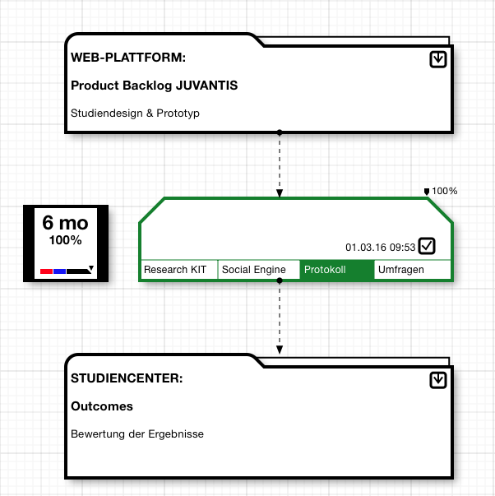
Finanzierung – PHASE II:
Landing-Page „JUVANTIS“
inkl. Umfrage-Tool
Studiendesign
Erstellung Protokoll
Entwurf Online-Studiencenter
Selbsthilfe- / Wissens-Plattform
(PHP, HTML, CSS, Java Skript)
Fokus auf Interaktivität
Profil- & Gruppenfunktion
Schnittstelle zu Coaches
Web 2.0 - Kommunikation
Responsive Design

Slide 67
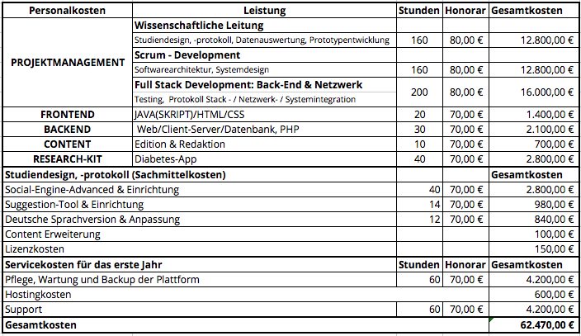
Finanzierung – PHASE II:

Slide 68
ANHANG

Slide 69
Kosteneffektivität - Prävention
Präventionskosten sind niedriger als die damit vermiedenen Krankheitskosten !
Allerdings Gefahr des unvollständigen Kostenbegriffes, der auch durch Berücksichtigung des Erfüllungs-aufwandes nicht vervollständigt wird:
Bsp.: Gesünderer Lebensstil in Form von Sport verursacht auch Kosten.

Slide 70
Kosteneffektivität - Endpunkte
Wahl der primären Endpunkte ist entscheidend:
Langzeitfolgen einer effektiven Prävention bleiben aufgrund nicht abschätzbarer Variablen meist unberücksichtigt.
Das Gleiche gilt für weitere volkswirtschaftliche Implikationen, die sich aus Punkt 1 ergeben.

Slide 71
Kosteneffektivität - Fazit
Für eine ökonomische Evaluation ist immer eine Perspektive festzulegen, aus der Kosten und Nutzen gegeneinander abgewogen werden.
Aus Sicht des Gesetzgebers sollte dabei immer auch die Perspektive der Gesellschaft insgesamt berücksichtigt werden.
Gesundheitsökonomisch ausgewiesene Fachleute müssen systematisch ihre Expertise in die Evaluation von Präventionsprogrammen einbringen.

Slide 72
Kosteneffektivität - Studienplan
Primärprävention kann nur bei Personen einen positiven Effekt hervorrufen, die ohne Prävention eine positive Wahrscheinlichkeit für die Entwicklung der betreffenden Krankheit aufweisen.
Das Kosten-Nutzen-Verhältnis fällt umso schlechter aus, je geringer der Anteil derer ist, die von der Prävention überhaupt profitieren können.
Die Konzentration auf Risikogruppen würde sich positiv auf das Kosten-Nutzen-Verhältnis auswirken.

Slide 73
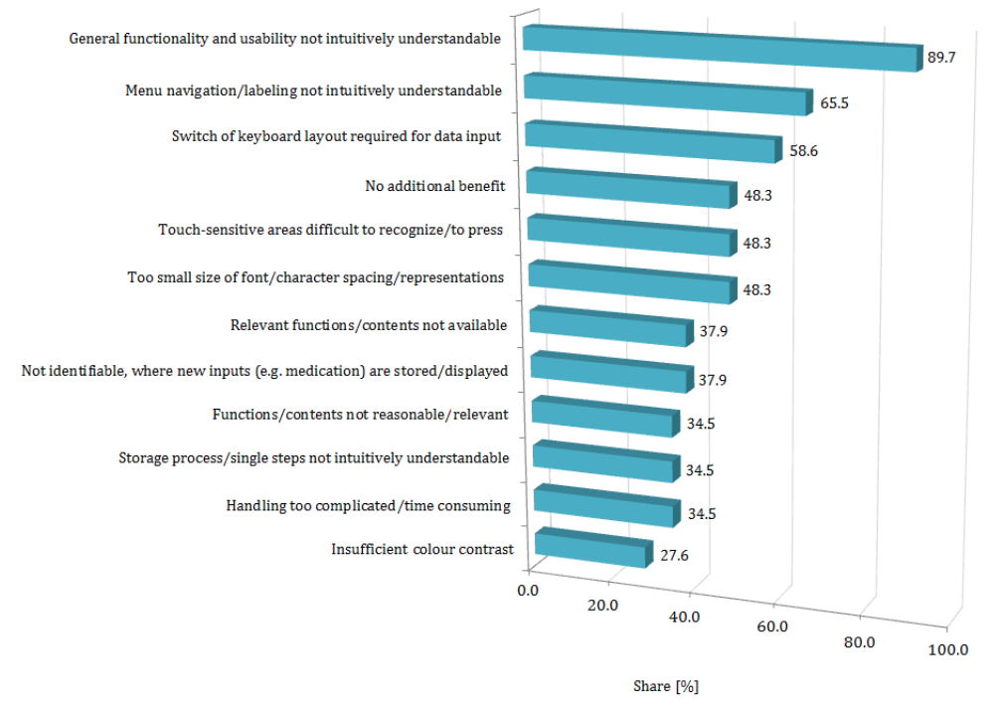
Benutzerergonomie (> 50 J.)

Slide 74
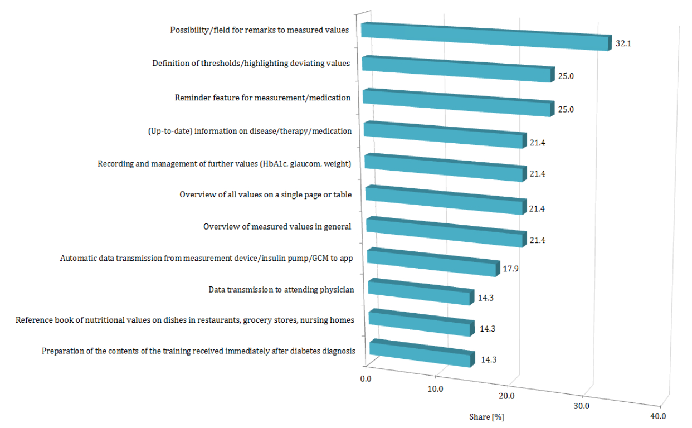
Benutzerergonomie (> 50 J.)

